Slide 1
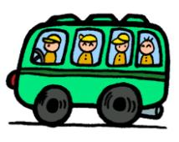
信義蔬果大集合
社會--認識我的家鄉與物產
GO
信義國小 張維珍、黃淑雯

Slide 2
 請選擇你想去的地點，要出發囉!!
第2站
四季
的變化
第3站
春天
的產物
第4站
夏天
的產物
第1站
信義
地圖
第5站
秋天
的產物
GO…
第8站
小偵探找線索
第7站
蔬果
大集合
第6站
冬天
的產物

Slide 3
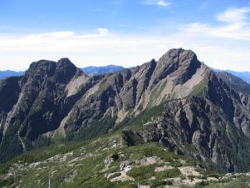
第1站
信義
地圖
美麗的信義鄉
第 2 站
站牌路線

Slide 4
請點選 放大鏡來找一找我們的家鄉-台灣在地球的哪裡呢?

Slide 5
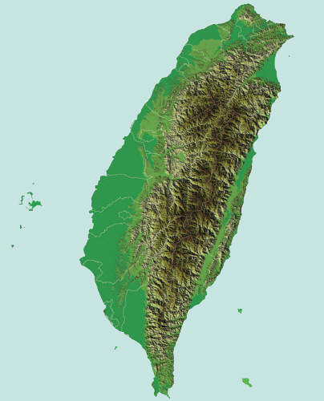
請點選 放大鏡來找一找我們的家鄉-南投縣信義鄉在台灣的哪裡呢?

Slide 6
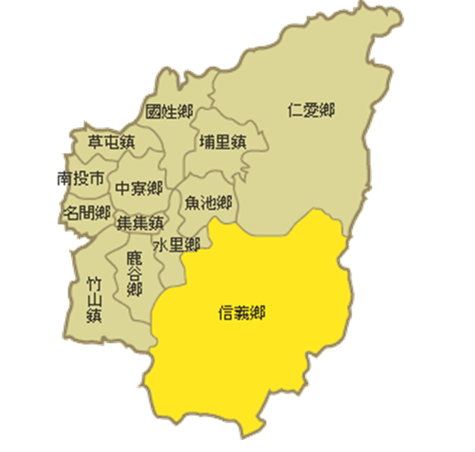
請點選 放大鏡來找一找我們的家鄉-信義鄉在南投縣的哪裡呢?

Slide 7
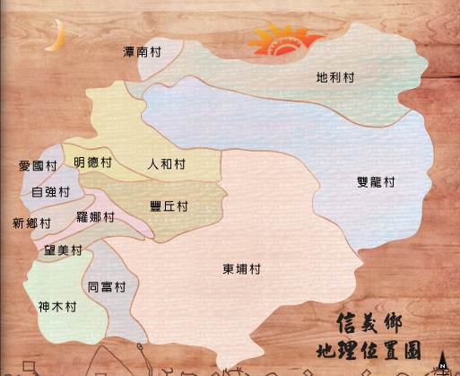
請點選 放大鏡來找一找你的家在信義鄉的哪個村落呢?

Slide 8
請點選 放大鏡來發現我的家在信義鄉的哪個村落呢?
第1站
信義
地圖
第 2 站
站牌路線
我家在這裡!!

Slide 9
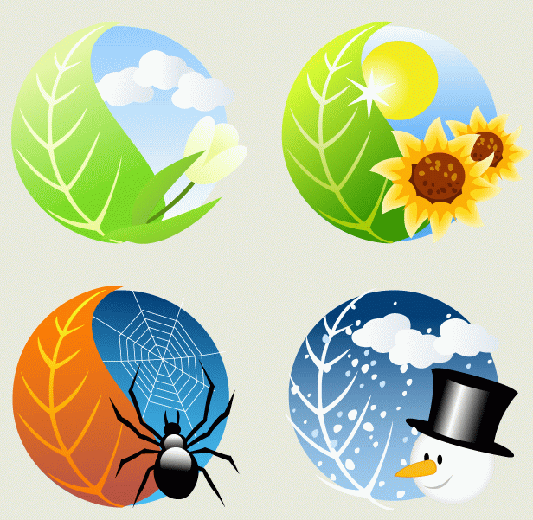
第2站
四季
的變化
四季的變化
第 3 站
站牌路線

Slide 10
溫暖的春天
老梅樹的話…
每年的3月到5月，
在溫暖、舒服的天氣裡，
我都會長出新芽和長滿好吃的梅子。
返回
夏 天

Slide 11
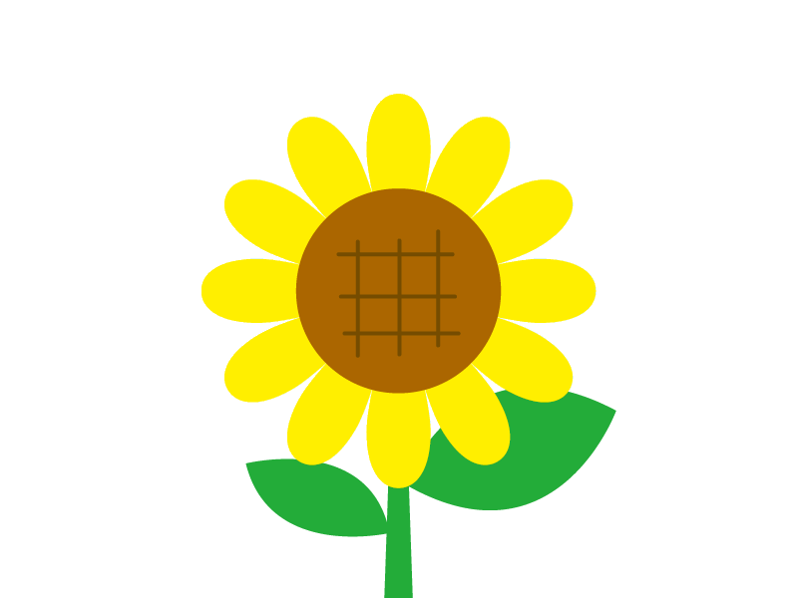
炎熱的夏天
老梅樹的話…
每年的6月到8月，
在熱熱的天氣中，
我有滿滿的葉子可以讓人在樹下乘涼。
春天
秋 天

Slide 12
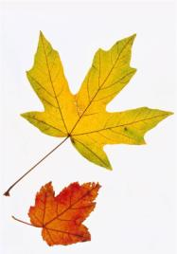
涼涼的秋天
老梅樹的話…
每年的9月到11月，
在漸漸變冷的天氣裡，
我的葉子正慢慢的枯萎、掉落。
夏天
冬 天

Slide 13
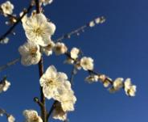
寒冷的冬天
第2站
四季
的變化
老梅樹的話…
每年的12月到2月，
在寒冷的天氣裡，
我會開滿漂亮又清香的梅花供人欣賞。
第 3 站
站牌路線

Slide 14
第3站
春天
的產物
認識信義鄉
春天的產物
第 4 站
站牌路線

Slide 15
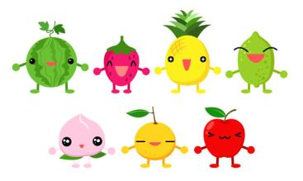
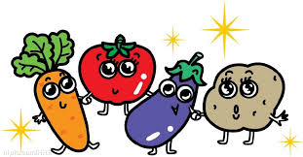
第3站
春天
的產物
水果王國
蔬菜王國
第 4 站
站牌路線
小朋友們，請選擇水果王國或蔬菜王國，讓我們一起來認識在溫暖的春天中，信義鄉有出產哪些蔬菜、水果呢？

Slide 16
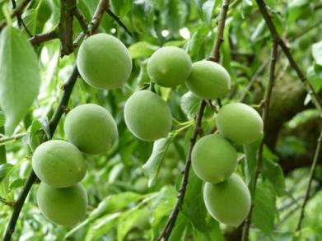
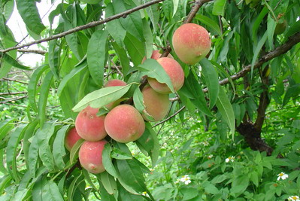
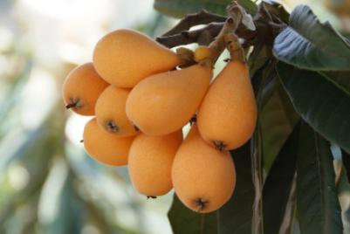
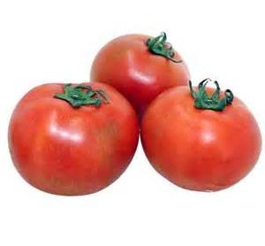
在冬天會開出漂亮的白色花朵，到了春天會長滿小顆的綠色果實。
果實的形狀像個心形，外表有點紅紅的。
第3站
春天
的產物
第 4 站
梅子
桃子
蔬菜王國
果實的形狀像水滴，成熟時有橘色的外皮。
紅紅的外皮，上頭有個綠色的小蒂頭，可以是水果也能是蔬菜。
站牌路線
枇杷
蕃茄

Slide 17
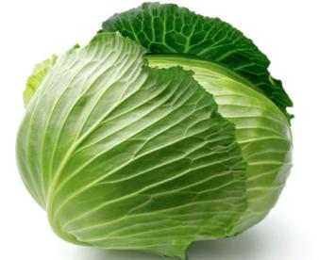
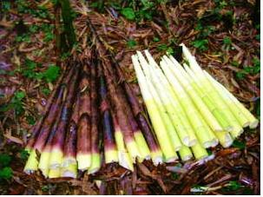
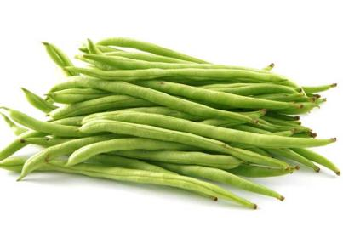
有一層一層的葉子包著，外表像一顆球。
第3站
春天
的產物
高麗菜
第 4 站
水果王國
有厚厚的外殼，一根根長的直又長。
ㄧ年四季都看得到的豆類，長的細細長長。
站牌路線
轎篙筍
敏豆

Slide 18
第4站
夏天
的產物
認識信義鄉
夏天的產物
第 5 站
站牌路線

Slide 19
第4站
夏天
的產物
水果王國
蔬菜王國
第 5 站
站牌路線
小朋友們，請選擇水果王國或蔬菜王國，讓我們一起來認識在炎熱的夏天中，信義鄉有出產哪些蔬菜、水果呢？

Slide 20
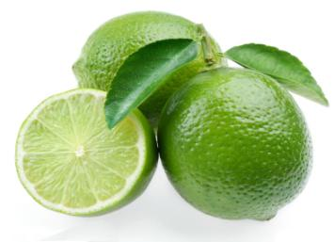
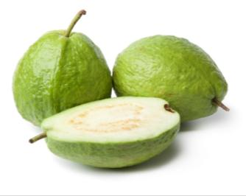
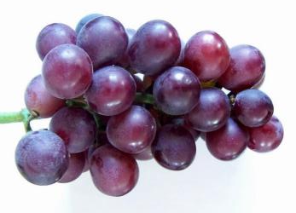
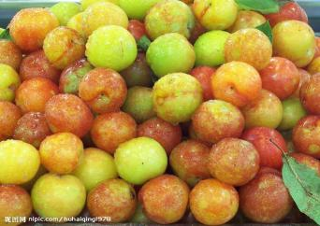
有綠色的外皮，吃起來非常的酸。
吃起來脆脆甜甜的，裡面有硬硬的籽。
第4站
夏天
的產物
第 5 站
檸檬
芭樂
蔬菜王國
外皮是漂亮的紫色，由很多小顆果實組成一串。
酸酸甜甜的味道，有綠色、紅色、橘色的外皮。
站牌路線
葡萄
李子

Slide 21
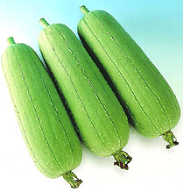
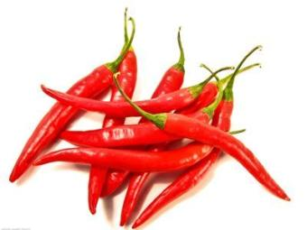
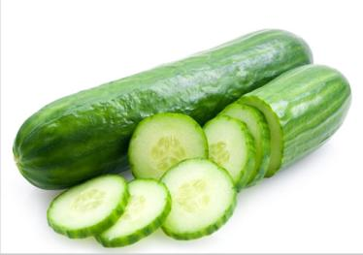
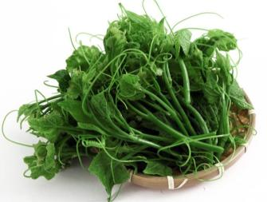
綠色的外皮，裡頭是白色的，會開黃色的花。
一根根長的紅通通的，吃下去會辣到臉紅紅。
第4站
夏天
的產物
第 5 站
絲瓜
辣椒
水果王國
它的好兄弟是大黃瓜。
捲捲的龍鬚就是它的特色，還會長出佛手瓜。
站牌路線
小黃瓜
龍鬚菜

Slide 22
第5站
秋天
的產物
認識信義鄉
秋天的產物
第 6 站
站牌路線

Slide 23
第5站
秋天
的產物
水果王國
蔬菜王國
第 6 站
站牌路線
小朋友們，請選擇水果王國或蔬菜王國，讓我們一起來認識在涼涼的秋天中，信義鄉有出產哪些蔬菜、水果呢？

Slide 24
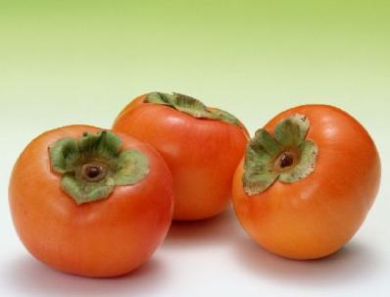
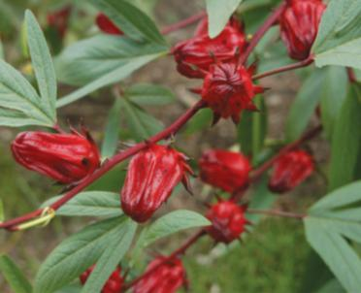
第5站
秋天
的產物
像是蕃茄的形狀，但它有橘色的外皮和香甜的果肉。
一朵朵紅色的花，可以用來泡茶或製作蜜餞。
第 6 站
蔬菜王國
站牌路線
柿子
洛神花

Slide 25
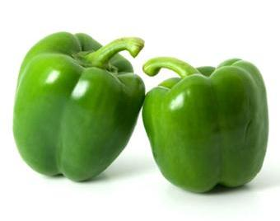
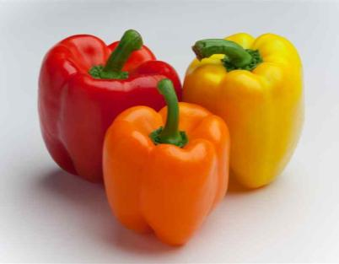
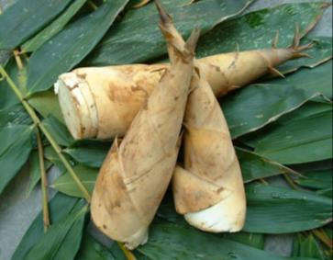
綠色的外表，而裡面是空心的。
它有橘色、紅色、黃色，青椒是它的親戚。
第5站
秋天
的產物
第 6 站
青椒
甜椒
水果王國
有硬硬的外殼，長大後會變成竹子。
站牌路線
麻竹筍

Slide 26
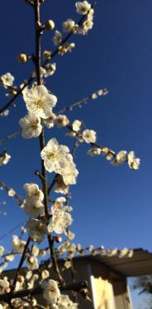
第6站
冬天
的產物
認識信義鄉
冬天的產物
第 7 站
站牌路線

Slide 27
第6站
冬天
的產物
水果王國
蔬菜王國
第 7 站
站牌路線
小朋友們，請選擇水果王國或蔬菜王國，讓我們一起來認識在寒冷的冬天中，信義鄉有出產哪些蔬菜、水果呢？

Slide 28
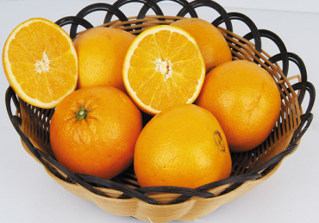
第6站
冬天
的產物
外皮是漂亮的紫色，由很多小顆果實組成一串，夏天也是它的產季。
橘黃色的外皮，很像是柳丁，在底部會一個小凸點。
第 7 站
蔬菜王國
葡萄
臍橙
站牌路線

Slide 29
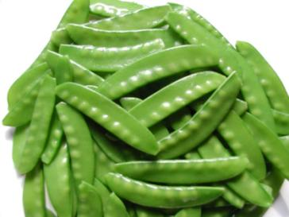
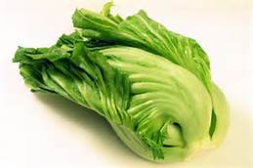
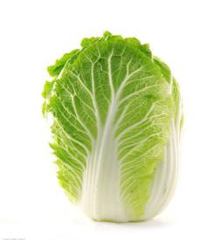
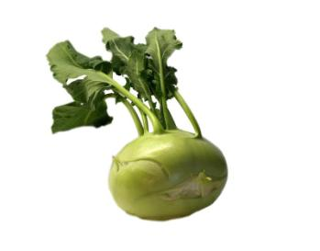
它是客家人過年的長年菜，吃起來有點苦苦的味道。
一個個翠綠色的豆莢，長得彎彎包著豆仁。
第6站
冬天
的產物
第 7 站
芥菜
豌豆
蔬菜王國
一層一層的葉子包覆著，像顆橄欖球。
有一顆大大的頭，削去外皮就能吃到甜美的果肉。
站牌路線
大白菜
結頭菜

Slide 30
第7站
蔬果
大集合
信義鄉
蔬果大集合
第 8 站
站牌路線

Slide 31
歡迎進入信義鄉水果王國，快來認識我的好朋友吧!!
歡迎進入信義鄉蔬菜王國，快來認識我的好朋友吧!!
第7站
蔬果
大集合
第 8 站
站牌路線

Slide 32
❖ 請問：下面的圖片是什麼水果呢?
桃子
梅子
李子

Slide 33
❖ 請問：下面的圖片是什麼水果呢?
返回
蔬果大集合
下一題
桃子
梅子
李子

Slide 34
❖ 請問：下面的圖片是什麼水果呢?
李子
蘋果
桃子

Slide 35
❖ 請問：下面的圖片是什麼水果呢?
上一題
下一題
返回
蔬果大集合
李子
蘋果
桃子
蘋果

Slide 36
❖ 請問：下面的圖片是什麼水果呢?
枇杷
柳丁
橘子

Slide 37
❖ 請問：下面的圖片是什麼水果呢?
上一題
下一題
返回
蔬果大集合
枇杷
柳丁
橘子

Slide 38
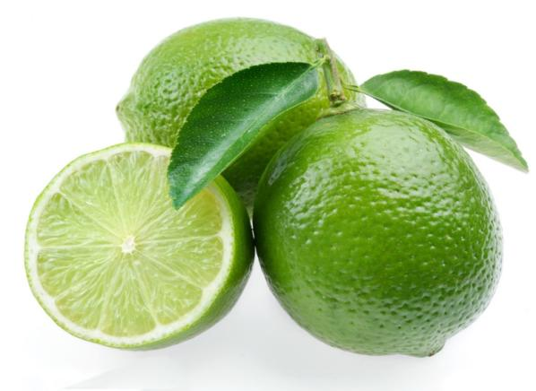
❖ 請問：下面的圖片是什麼水果呢?
柳丁
柚子
檸檬

Slide 39
❖ 請問：下面的圖片是什麼水果呢?
上一題
下一題
返回
蔬果大集合
柳丁
柚子
檸檬

Slide 40
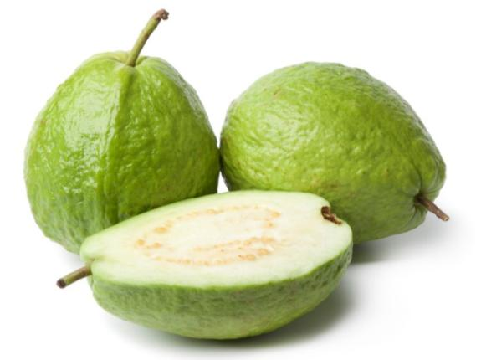
❖ 請問：下面的圖片是什麼水果呢?
芭樂
檸檬
柚子

Slide 41
❖ 請問：下面的圖片是什麼水果呢?
上一題
下一題
返回
蔬果大集合
芭樂
檸檬
柚子

Slide 42
❖ 請問：下面的圖片是什麼水果呢?
櫻桃
葡萄
李子

Slide 43
❖ 請問：下面的圖片是什麼水果呢?
上一題
下一題
返回
蔬果大集合
櫻桃
葡萄
李子

Slide 44
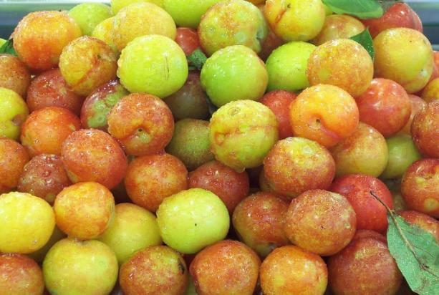
❖ 請問：下面的圖片是什麼水果呢?
梅子
桃子
李子

Slide 45
❖ 請問：下面的圖片是什麼水果呢?
上一題
下一題
返回
蔬果大集合
梅子
桃子
李子

Slide 46
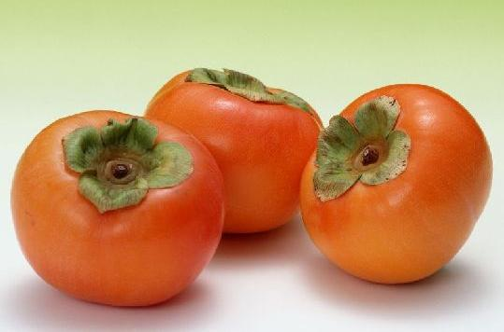
❖ 請問：下面的圖片是什麼水果呢?
柿子
蕃茄
橘子

Slide 47
❖ 請問：下面的圖片是什麼水果呢?
上一題
下一題
返回
蔬果大集合
柿子
蕃茄
橘子

Slide 48
❖ 請問：下面的圖片是什麼水果呢?
蕃茄
洛神花
荔枝

Slide 49
❖ 請問：下面的圖片是什麼水果呢?
上一題
下一題
返回
蔬果大集合
蕃茄
洛神花
荔枝

Slide 50
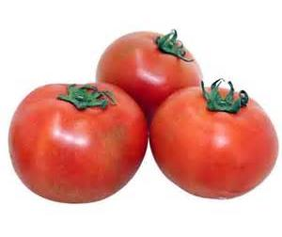
❖ 請問：下面的圖片是什麼水果呢?
橘子
柿子
蕃茄

Slide 51
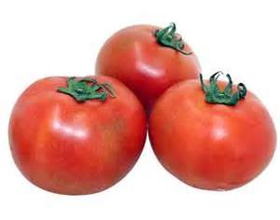
❖ 請問：下面的圖片是什麼水果呢?
上一題
蔬菜王國
返回
蔬果大集合
橘子
柿子
蕃茄

Slide 52
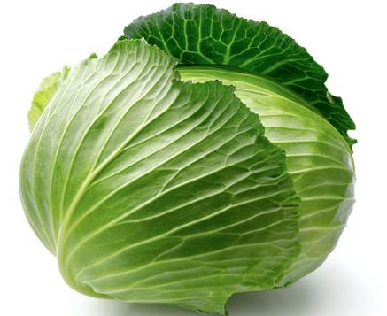
❖ 請問：下面的圖片是什麼蔬菜呢?
大白菜
高麗菜
結頭菜

Slide 53
❖ 請問：下面的圖片是什麼蔬菜呢?
返回
蔬果大集合
下一題
大白菜
高麗菜
結頭菜

Slide 54
❖ 請問：下面的圖片是什麼蔬菜呢?
轎篙筍
箭筍
麻竹筍

Slide 55
❖ 請問：下面的圖片是什麼蔬菜呢?
上一題
下一題
返回
蔬果大集合
轎篙筍
箭筍
麻竹筍

Slide 56
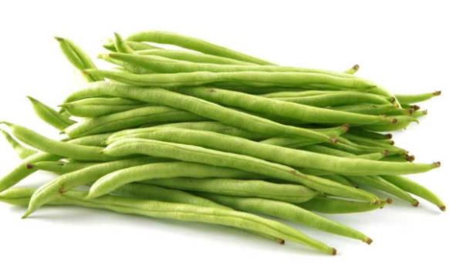
❖ 請問：下面的圖片是什麼蔬菜呢?
豌豆
甜豆
敏豆

Slide 57
❖ 請問：下面的圖片是什麼蔬菜呢?
上一題
下一題
返回
蔬果大集合
豌豆
甜豆
敏豆

Slide 58
❖ 請問：下面的圖片是什麼蔬菜呢?
大黃瓜
絲瓜
佛手瓜

Slide 59
❖ 請問：下面的圖片是什麼蔬菜呢?
上一題
下一題
返回
蔬果大集合
大黃瓜
絲瓜
佛手瓜

Slide 60
❖ 請問：下面的圖片是什麼蔬菜呢?
青椒
甜椒
辣椒

Slide 61
❖ 請問：下面的圖片是什麼蔬菜呢?
上一題
下一題
返回
蔬果大集合
青椒
甜椒
辣椒

Slide 62
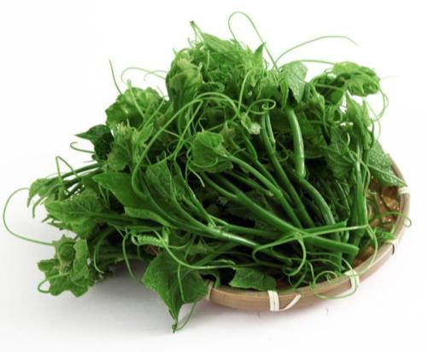
❖ 請問：下面的圖片是什麼蔬菜呢?
龍鬚菜
青江菜
空心菜

Slide 63
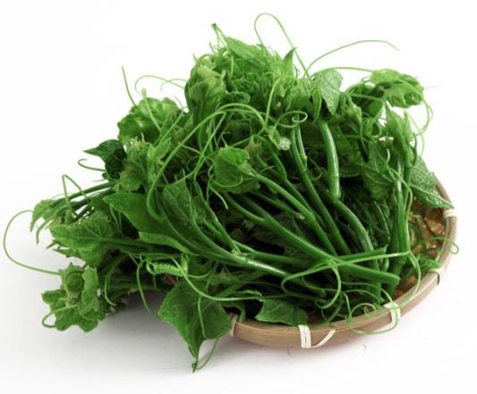
❖ 請問：下面的圖片是什麼蔬菜呢?
上一題
下一題
返回
蔬果大集合
龍鬚菜
青江菜
空心菜

Slide 64
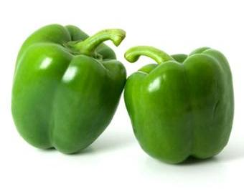
❖ 請問：下面的圖片是什麼蔬菜呢?
辣椒
青椒
甜椒

Slide 65
❖ 請問：下面的圖片是什麼蔬菜呢?
上一題
下一題
返回
蔬果大集合
辣椒
青椒
甜椒

Slide 66
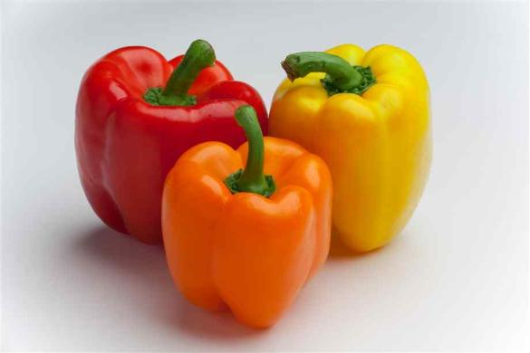
❖ 請問：下面的圖片是什麼蔬菜呢?
辣椒
青椒
甜椒

Slide 67
❖ 請問：下面的圖片是什麼蔬菜呢?
上一題
下一題
返回
蔬果大集合
辣椒
青椒
甜椒

Slide 68
❖ 請問：下面的圖片是什麼蔬菜呢?
轎篙筍
麻竹筍
箭筍

Slide 69
❖ 請問：下面的圖片是什麼蔬菜呢?
上一題
下一題
返回
蔬果大集合
轎篙筍
麻竹筍
箭筍

Slide 70
❖ 請問：下面的圖片是什麼蔬菜呢?
芥菜
大白菜
結頭菜

Slide 71
❖ 請問：下面的圖片是什麼蔬菜呢?
上一題
下一題
返回
蔬果大集合
芥菜
大白菜
結頭菜

Slide 72
❖ 請問：下面的圖片是什麼蔬菜呢?
綠豆
敏豆
豌豆

Slide 73
❖ 請問：下面的圖片是什麼蔬菜呢?
上一題
下一題
返回
蔬果大集合
綠豆
敏豆
豌豆

Slide 74
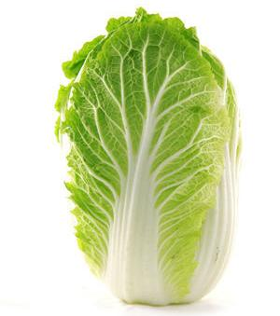
❖ 請問：下面的圖片是什麼蔬菜呢?
高麗菜
大白菜
結頭菜

Slide 75
❖ 請問：下面的圖片是什麼蔬菜呢?
上一題
下一題
返回
蔬果大集合
高麗菜
大白菜
結頭菜

Slide 76
❖ 請問：下面的圖片是什麼蔬菜呢?
芥菜
蘿蔔
結頭菜

Slide 77
❖ 請問：下面的圖片是什麼蔬菜呢?
第7站
蔬果
大集合
上一題
第 8 站
返回
蔬果大集合
站牌路線
芥菜
蘿蔔
結頭菜

Slide 78
第8站
小偵探找線索
小偵探
找線索
出發
站牌路線

Slide 79
線索1
線索2
？
？
？

Slide 80
夏天的水果、有綠色的外皮
線索2
？
？
？

Slide 81
夏天的水果、有綠色的外皮
提示1
形狀是圓圓的，吃起來酸酸的

Slide 82
返回
第8站
小偵探找線索
恭喜你!!
答對了!!
下一題

Slide 83
返回
第8站
小偵探找線索
答錯囉!!
再想一想!!
返 回

Slide 84
線索1
線索2
？
？
？

Slide 85
夏天和冬天的水果、信義鄉特產
線索2
？
？
？

Slide 86
夏天和冬天的水果、信義鄉特產
提示1
他是紫色的，由很多小顆果實組成一串

Slide 87
返回
第8站
小偵探找線索
恭喜你!!
答對了!!
下一題

Slide 88
返回
第8站
小偵探找線索
答錯囉!!
再想一想!!
返 回

Slide 89
線索1
線索2
？
？
？

Slide 90
春天的水果、信義鄉特產
線索2
？
？
？

Slide 91
春天的水果、信義鄉特產
提示1
他是綠色小小顆的果實，直接吃會很酸

Slide 92
返回
第8站
小偵探找線索
恭喜你!!
答對了!!
下一題

Slide 93
返回
第8站
小偵探找線索
答錯囉!!
再想一想!!
返 回

Slide 94
線索1
線索2
？
？
？

Slide 95
春天的水果、外皮有點紅紅的
線索2
？
？
？

Slide 96
春天的水果、外皮有點紅紅的
提示1
外型像愛心的形狀

Slide 97
返回
第8站
小偵探找線索
恭喜你!!
答對了!!
下一題

Slide 98
返回
第8站
小偵探找線索
答錯囉!!
再想一想!!
返 回

Slide 99
線索1
線索2
？
？
？

Slide 100
秋天的水果、外皮是橘色的
線索2
？
？
？

Slide 101
秋天的水果、外皮是橘色的
提示1
果肉軟軟的，甜甜香香的

Slide 102
返回
第8站
小偵探找線索
恭喜你!!
答對了!!
下一題

Slide 103
返回
第8站
小偵探找線索
答錯囉!!
再想一想!!
返 回

Slide 104
線索1
線索2
？
？
？

Slide 105
春天的蔬菜、長的像一顆圓球
線索2
？
？
？

Slide 106
春天的蔬菜、長的像一顆圓球
提示1
葉子是一片片包起來的

Slide 107
返回
第8站
小偵探找線索
恭喜你!!
答對了!!
下一題

Slide 108
返回
第8站
小偵探找線索
答錯囉!!
再想一想!!
返 回

Slide 109
線索1
線索2
？
？
？

Slide 110
春天的蔬菜、有厚厚的外殼
線索2
？
？
？

Slide 111
春天的蔬菜、有厚厚的外殼
提示1
長的細細長長的

Slide 112
返回
第8站
小偵探找線索
恭喜你!!
答對了!!
下一題

Slide 113
返回
第8站
小偵探找線索
答錯囉!!
再想一想!!
返 回

Slide 114
線索1
線索2
？
？
？

Slide 115
夏天的蔬菜、紅色的外表
線索2
？
？
？

Slide 116
夏天的蔬菜、紅色的外表
提示1
吃起來辣辣的

Slide 117
返回
第8站
小偵探找線索
恭喜你!!
答對了!!
下一題

Slide 118
返回
第8站
小偵探找線索
答錯囉!!
再想一想!!
返 回

Slide 119
線索1
線索2
？
？
？

Slide 120
秋天的蔬菜、有紅色、橘色、黃色
線索2
？
？
？

Slide 121
秋天的蔬菜、有紅色、橘色、黃色
提示1
青椒長的跟它很像

Slide 122
返回
第8站
小偵探找線索
恭喜你!!
答對了!!
下一題

Slide 123
返回
第8站
小偵探找線索
答錯囉!!
再想一想!!
返 回

Slide 124
線索1
線索2
？
？
？

Slide 125
春天的蔬菜、是豆類
線索2
？
？
？

Slide 126
春天的蔬菜、是豆類
提示1
它長得細細長長

Slide 127
返回
第8站
小偵探找線索
恭喜你!!
答對了!!
完成囉!

Slide 128
返回
第8站
小偵探找線索
答錯囉!!
再想一想!!
返 回

Slide 129
收穫滿滿…
回家囉!!
結束課程
重新出發
參考資料

Slide 130
參考資料…
南投縣信義鄉公所：http://www.shini.gov.tw/
台灣蔬菜水果農產與漁產：http://blog.yunlin.me/2011/06/13/fruit/
農業兒童網： http://kids.coa.gov.tw/index.php
農業知識網： http://kmweb.coa.gov.tw/mp.asp?mp=1
台灣地景登錄網頁： http://tgru.geog.ntu.edu.tw/LandScape/pages/a16/landscape%20load/point2005.htm
國家圖書館：http://www.ncl.edu.tw/
結束課程
重新出發

Slide 131
Bye~
Bye~

